Slide 1
Accueil Sécurité & Environnement des collaborateurs externes

Slide 2

Accueil Sécurité & Environnement des collaborateurs externes

Slide 3

Accueil Sécurité & Environnement
Les objectifs de cette présentation sont de vous transmettre:
  Les informations sur le plan de circulation, sur les risques,
  Les conduites à tenir en cas d’accident ou d’incendie,
  La localisation des lieux de vie,
  Et les principales règles de sécurité applicables sur le site
Chaque salarié est responsable de sa sécurité et de sa santé ainsi que de celle des autres
        « L’exemplarité n’est pas une façon d’influencer, c’est la seule »
        Albert Schweitzer

Slide 4
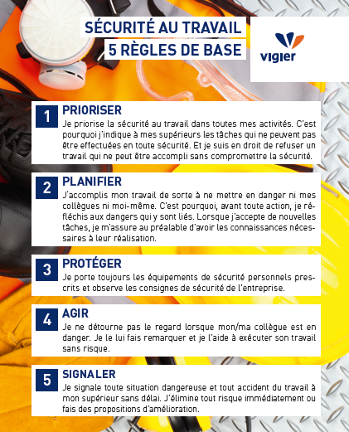

Accueil Sécurité & Environnement
La sécurité et la santé des collaborateurs constituent une priorité absolue pour Vigier : ils doivent tous rentrer chez eux en aussi bonne santé qu’à leur arrivée au travail.
Extrait de l’engagement de Vigier en faveur de la sécurité et la santé

Slide 5












Plan de circulation sur le site
Parking
révisions
3
1
2
5
4
Réception /Empfang
Logistique – Expédition / Logistik - Spedition
Halle bois / Holzhalle
Huiles – eaux chargées /Altöl - Chlöpfwasser
FLUFF
Poids-lourds / LKW
VL uniquement / nur PKW
Accès pour le déchargement du Fluff en marche arrière / Zugang für Fluffabladung rückwärts
Carrière

Slide 6
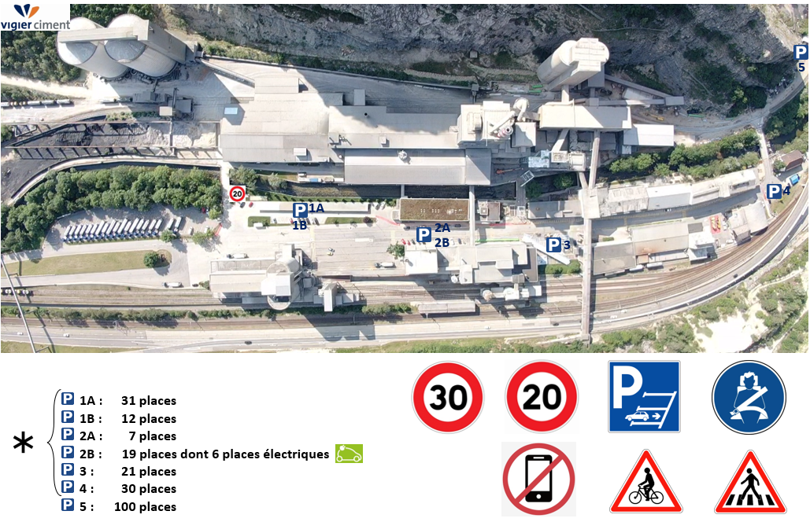

Circulation et stationnement
Respectez le plan de circulation et la signalisation.
Gardez toujours le contact visuel avec les conducteurs d’engins de chantier et de train
Durant les révisions, parkings interdits aux entreprises externes

Slide 7

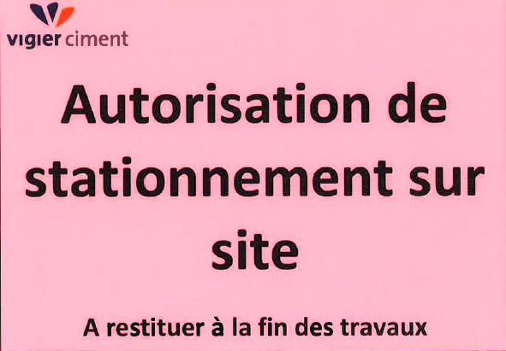




Circulation des piétons
Interdiction de stationner devant les entrées de bâtiments, devant les poteaux incendie et devant les locaux électriques
 Pendant les révisions, les entreprises externes doivent obligatoirement stationner sur le parking 5
Pas de véhicule stationné hors des parkings sauf si muni de l’autorisation ci-contre
Attention lors de vos déplacements à pied
Attention aux véhicules, aux engins et aux trains
  Faites attention aux véhicules en mouvement, vous n’êtes pas prioritaires par rapport aux trains et engins de chantier
  Signalez vous auprès des conducteurs et attendez leur approbation avant de vous déplacer

Slide 8

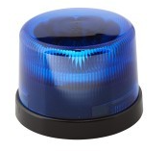


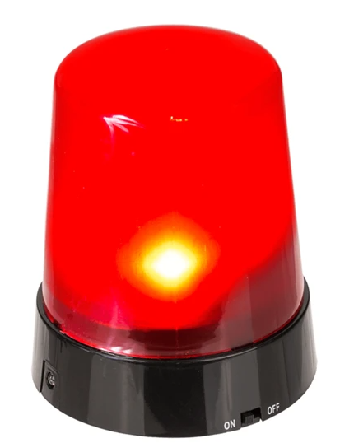
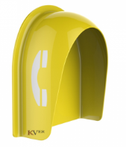
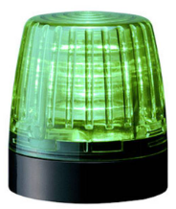
Signaux d’avertissement
Danger: Injection d’azote, risque d’asphyxie
Danger: Train en mouvement
Appel sur les téléphones fixes dans les zones bruyantes (échangeur/four et moulins)

Slide 9
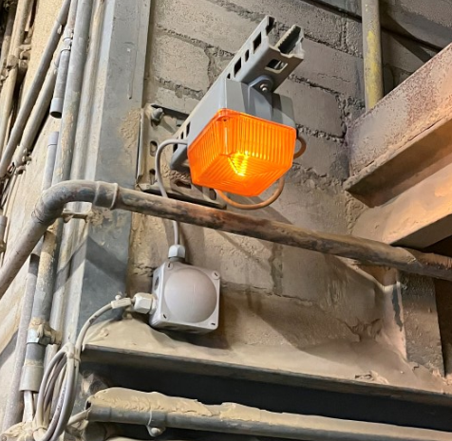
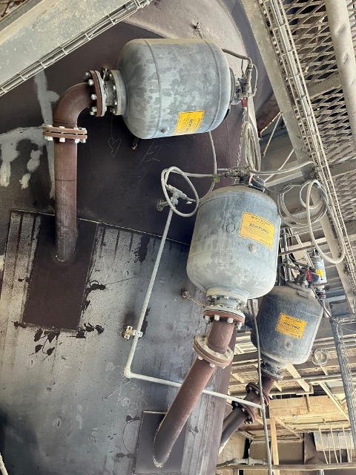
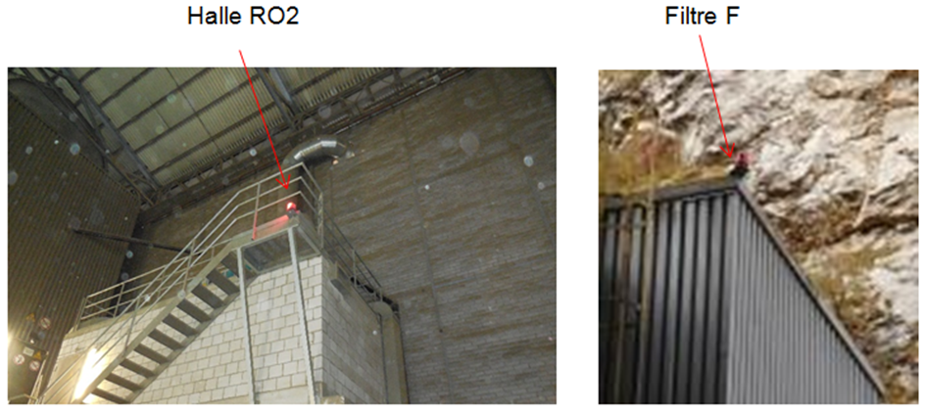
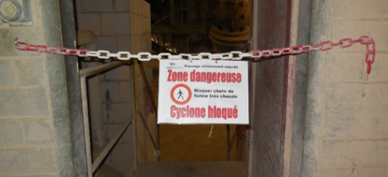
Signaux d’avertissement
Danger: Canons à air en action
Danger: Bouchage cyclone

Slide 10
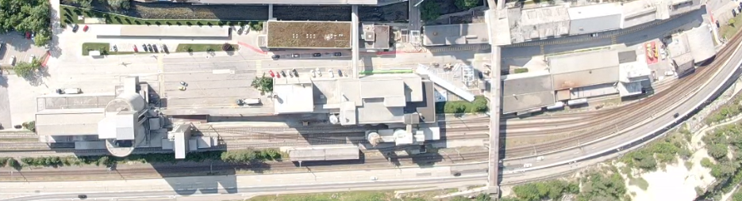
Port des EPI sur le site
Voies de circulation en zone «free»

Slide 11












Equipements de Protection Individuels (EPI)
SONT OBLIGATOIRES Dans les installations de production
  Casque
  Lunettes de sécurité
  Chaussures de sécurité
  Vêtements de travail haute visibilité
  Le port de short/bermuda est interdit
D’autres EPI peuvent être obligatoires en fonction des risques:
Pour les autres locaux, respecter les panneaux d’obligation affichés
à l’entrée des locaux

Slide 12
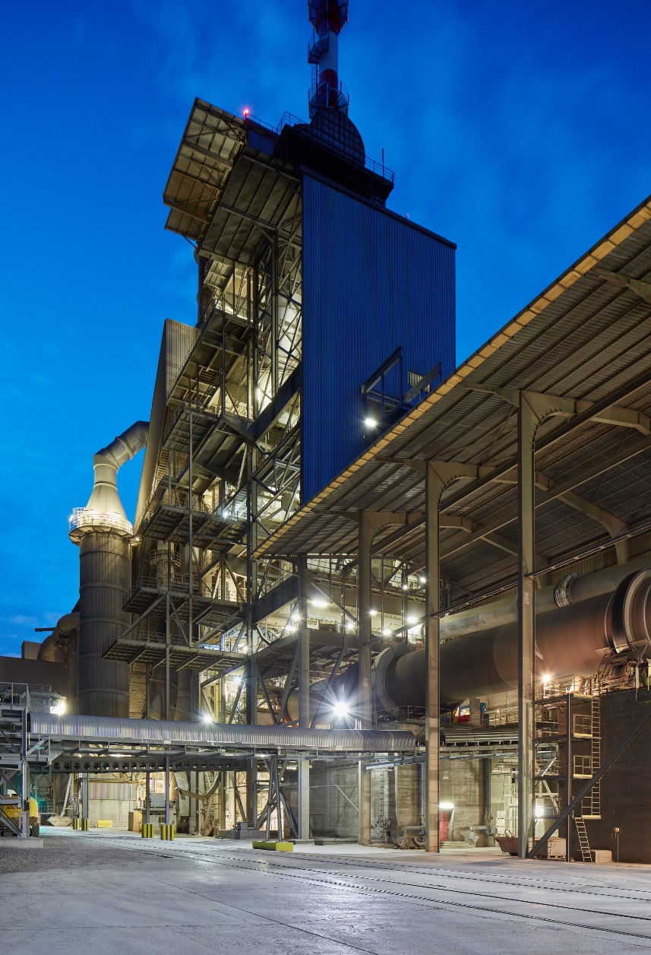

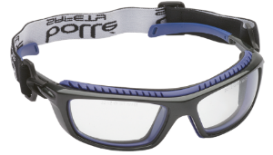
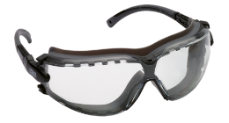
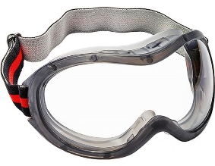
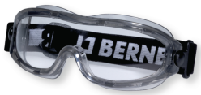
EPI – Accès à l’échangeur de chaleur
Port de lunettes étanches ou semi-étanches obligatoire

Slide 13
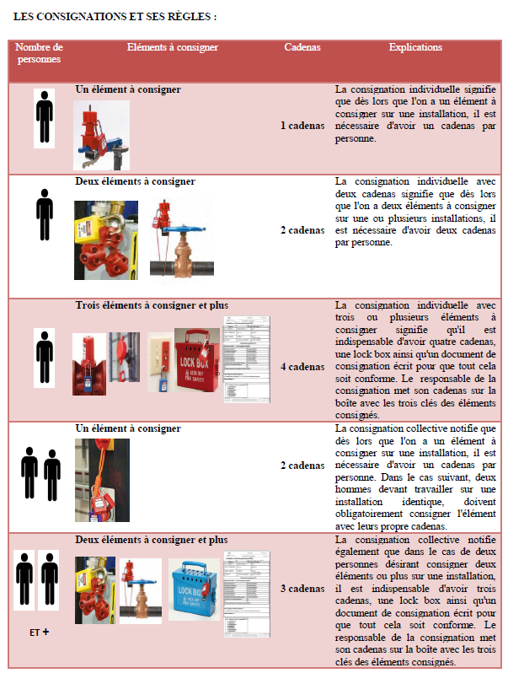
Avant le démarrage du chantier
Tout travail doit faire l’objet d’un ordre de travail délivré par votre contact Vigier
En cas de risques spécifiques, un permis de travail est établi:
  Travaux de soudage, de découpage, de meulage
  ➔ permis de feu
  Intervention en zone ATEX ➔ permis ATEX
  Intervention en espace confiné ➔ permis espace confiné
  Travaux en hauteur (hors nacelle, échafaudage) et accès en toiture non sécurisée ➔ permis travaux en hauteur
  Travaux de fouilles, d’excavation ➔ permis d’excavation
Si des énergies doivent être consignées
  Chaque intervenant doit mettre en place son cadenas sur l’interrupteur général ou dans la boite à trous

Slide 14
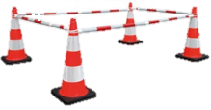

Balisage
Balisez votre zone de travail pour vous et pour les autres
  Levage, chute d’objet, projection, chute de hauteur…
Ne jamais franchir le balisage sans y être autorisé.
Faites respecter le balisage
A la fin des travaux, lorsque toutes les protections collectives sont remises en place et/ou que le risque a disparu, le responsable du chantier doit absolument enlever la signalisation provisoire qu’il avait mise en place.

Slide 15
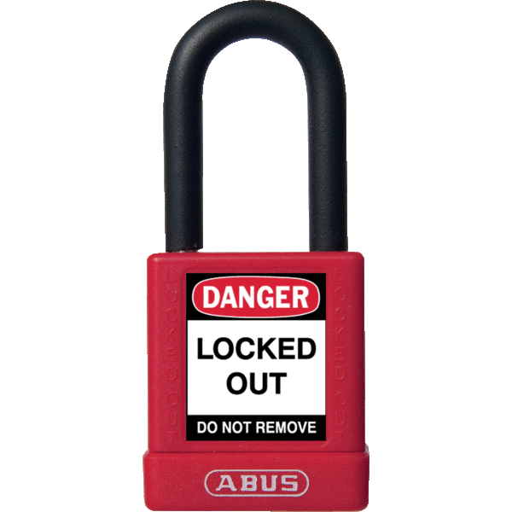
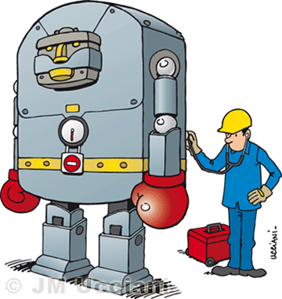

Consignation
Toute demande de consignation doit être faite au contact Vigier
Types de consignation:
  Electrique
  Mécanique
  Pneumatique
  Thermique
  Hydraulique
  Autres…
Assurez-vous auprès du contact Vigier que le matériel sur lequel vous intervenez est consigné
Aucun travail ne doit débuter avant l’accord du contact Vigier
  Attention, une installation immobile ne signifie pas qu’elle est arrêtée et à plus forte raison consignée
  Chaque intervenant doit mettre en place son cadenas sur l’interrupteur général ou dans la boite à trous

Slide 16
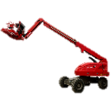
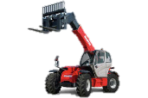
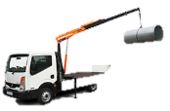
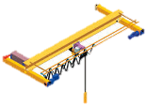
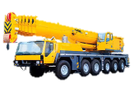
Utilisation engins / ponts roulants
Pour utiliser un pont ou un engin sur le site Ciments Vigier :
  Vous devez posséder les formations nécessaires
  (formation suisse obligatoire pour la conduite de chariot élévateur)
  Vous devez posséder une autorisation de conduite:
    De votre employeur
    De Ciments Vigier
  Vous devez être apte médicalement
Les engins des entreprises externes doivent êtres
  En bon état de fonctionnement (contrôle avant utilisation)
  Contrôlés périodiquement
Liste des engins concernés
  Engin de chantier
  Chariot de élévateur
  Pont roulant
  Grue (mobile, à tour)
  Grue auxiliaire de chargement
  Nacelle (port du harnais obligatoire pour certaines nacelles)

Slide 17

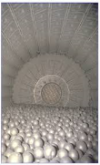
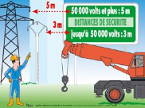
Risque électrique
Interdiction de pénétrer dans les locaux électriques ou d’intervenir dans un coffret électrique sans habilitation électrique et autorisations (de l’employeur et de Vigier Ciment)
Utilisation d’outils/d’équipements portatifs en bon état
Enceintes conductrices exiguës (espace clos avec des parois conductrices) :
  Exemples : broyeurs, trémies, cyclones, refroidisseur, four….
  La tension utilisée devra être de 24V ou un transformateur d’isolement devra être utilisé
Signalez par l’intermédiaire de votre chef de chantier au contact
Vigier tout problème électrique
Attention aux travaux réalisés à proximité des lignes enterrées
et aériennes

Slide 18
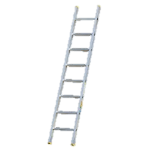



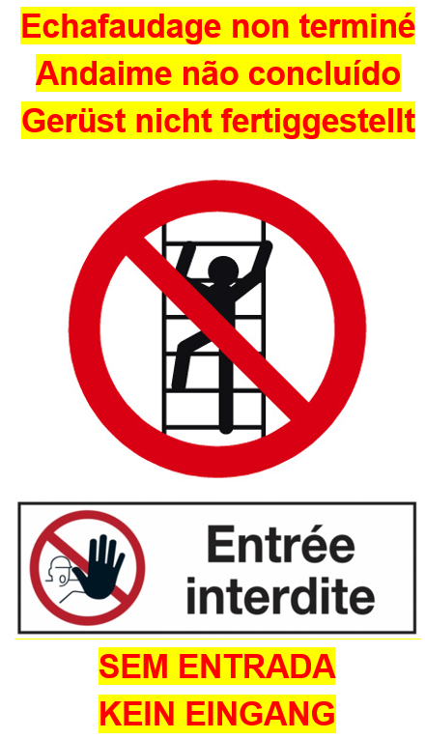
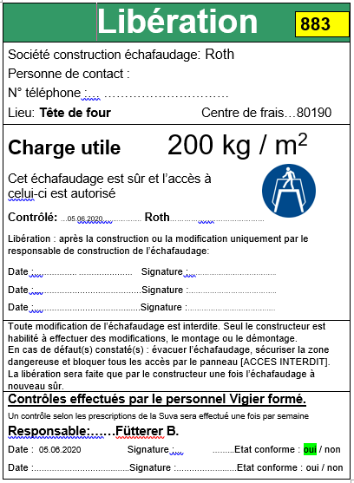
Risque de chute de hauteur
Echelle: L’échelle est un moyen d’accès et non une plateforme de travail
EPI (harnais, longe…)
  Le personnel utilisateur doit être formé
  Le matériel doit être en bon état (vérification avant et après utilisation)
Echafaudage:
  Il est monté par du personnel formé
  Il doit être réceptionné par une personne formée (demandeur)
  Chaque entreprise s’assure que l’échafaudage répond à ses besoins
  Chaque entreprise s’assure de la présence de la fiche de réception et effectue une vérification journalière
  Interdiction d’accès tant que l’échafaudage n’est pas réceptionné!

Slide 19
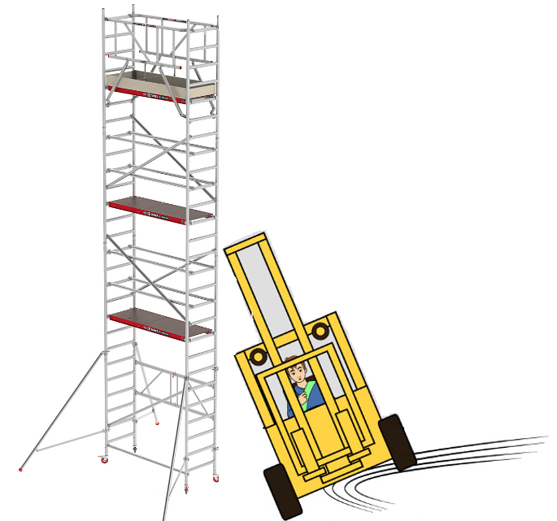
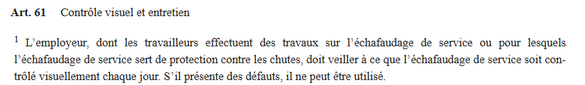
Vérification journalière de l’état d’un échafaudage
Depuis sa réception, l’échafaudage a pu subir des dégradations liées:
au vent
à la variation des températures
au démontage d’un élément par une autre entreprise
(par exemple pour démonter un moteur)
à un choc avec un engin
à une dégradation des appuis au sol (pluie, …)
à la surcharge des planches avec du matériel
…
Chaque jour le chef d’équipe de chaque entreprise qui utilise l’échafaudage doit procéder à la vérification journalière. Il atteste de cette vérification en indiquant, au verso de la feuille de libération, la date, son nom, le nom de son entreprise et sa signature.

Slide 20
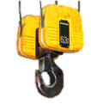
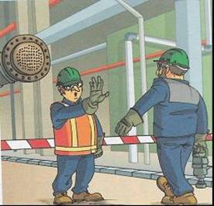
Levage
Soyez vigilant
Balisez la zone
Faites respecter votre zone de levage
Un seul chef de levage parfaitement identifié
Ne jamais circuler sous une charge
En fonction du type de levage, la rédaction d’un protocole ou d’un permis de levage est obligatoire. Il est rédigé avec Vigier Ciment, l’entreprise extérieure et le levageur avant le début des manœuvres

Slide 21
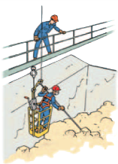
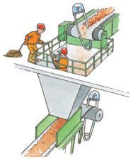
Espaces confinés
Permis espace confiné délivré par Vigier Ciment
Pendant l’opération, il faut :
    Faire surveiller les opérations en permanence et ce jusqu’à la fin des travaux par une personne désignée munie d’un moyen d’alerte. Il lui est interdit de pénétrer dans l’espace confiné
    Contrôler l’atmosphère pour éviter les risques d’asphyxie et/ou d’explosion

Slide 22
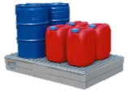
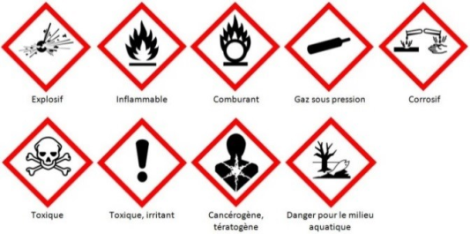


Risque chimique
En fonction du type de travaux et de la zone d’intervention, vous pouvez être amené à rencontrer ces types de produits:
  Port d’EPI adaptés obligatoire
Vous pouvez également être exposé à de la poussière
  Port de protection respiratoire type FFP3 obligatoire
Les Fiches de Données Sécurité (FDS) sont consultables. Adressez-vous à votre contact Vigier.

Slide 23


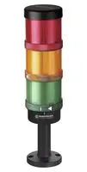
Rayonnements ionisants
Ils peuvent être dangereux en cas de passage devant le faisceau.
Les zones concernées sont signalées par ce pictogramme:
Si je dois intervenir dans une zone signalée, je m’assure auprès du contact Vigier que les mesures de prévention ont été réalisées (consignation des sources, …).
Pour l’analyseur en ligne, je peux accéder au secteur surveillé seulement si le témoin lumineux est vert.

Slide 24
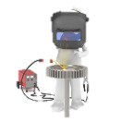

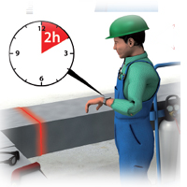
Travaux par points chauds
Définition: Tous travaux générateurs d’étincelles et/ou de surfaces chaudes
  Exemple: meulage, soudure, oxycoupage…
Permis de feu OBLIGATOIRE
  A demander au contact Vigier
  Il est rédigé avec l’entreprise externe, le contact Vigier et une personne autorisée à le signer
  Un permis de feu n’est valable que pour UNE opération, dans UNE zone et pour UNE seule entreprise extérieure.
validité : une journée

Slide 25





Risque ATEX
ATEX: ATmosphère EXplosive
Les zones ATEX sont signalées par ce pictogramme:
Dans ces zones :
Pour tous travaux dans ces zones les mesures à prendre doivent être décrites dans le permis de travail (nettoyage, aération, matériel en adéquation, explosimètre…)

Slide 26

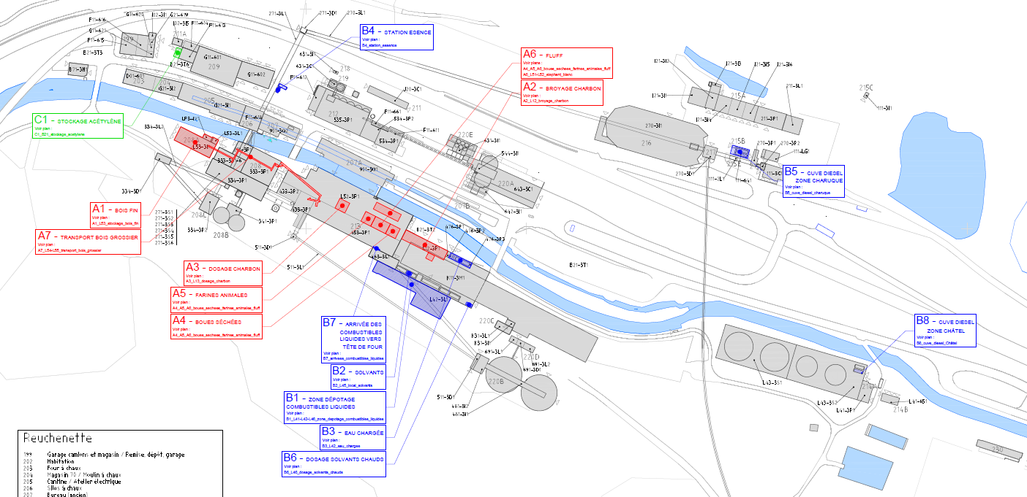
Plan zones ATEX

Slide 27
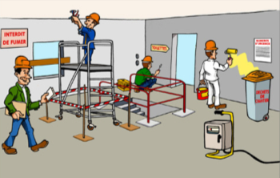
Coactivité
Prenez connaissance des entreprises intervenants à proximité de vous
Ascenseurs / Montes charges
  Respectez la charge maximale des équipements
  Ne bloquez pas les équipements
  Renvoyez les ascenseurs / montes charges au rez-de-chaussée
Attention à votre matériel (vol, dégradation…)

Slide 28

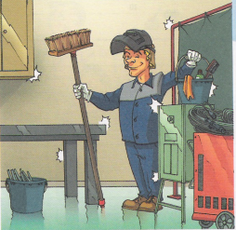
Rangement et propreté
Ne pas encombrer les zones de passages
Après chaque journée de travail rangez votre chantier, remettez en place les protections collectives ou balisez
A la fin du chantier, le travail ne sera terminé que si le chantier est rangé, propre et toutes les protections collectives remises dans leur état d’origine (carters de protection, garde-corps…)

Slide 29

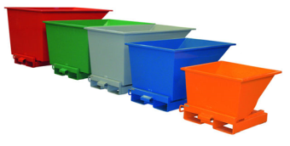
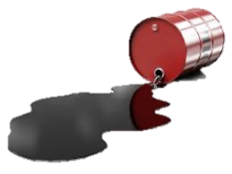
Déchets/Environnement/Energie
Des bennes de tri sont à votre disposition
  Respectez le tri
En cas de déversement accidentel
  Appliquer la consigne en cas d’urgence

Slide 30
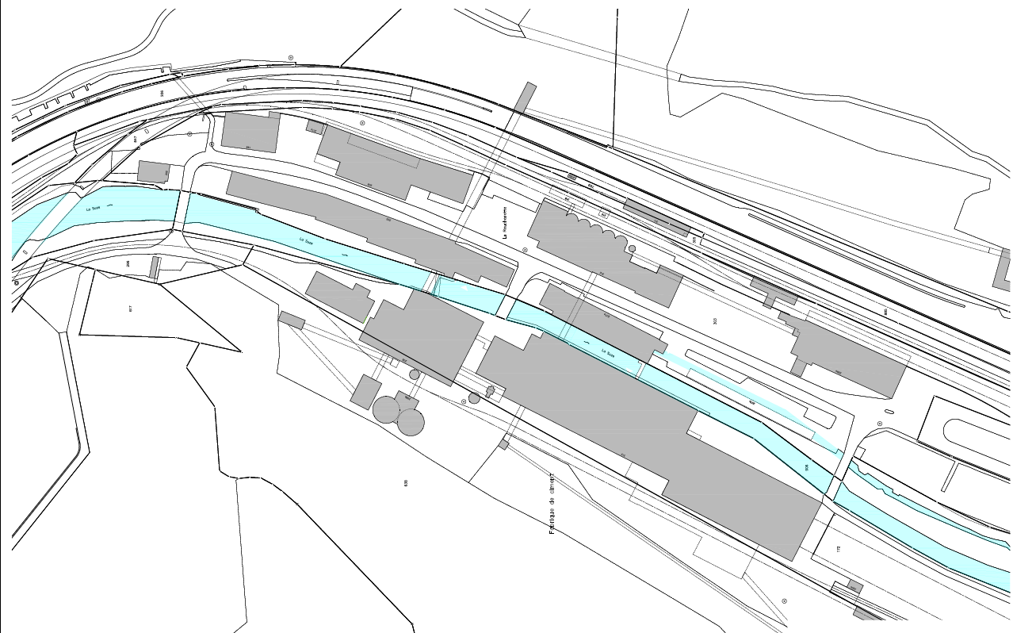

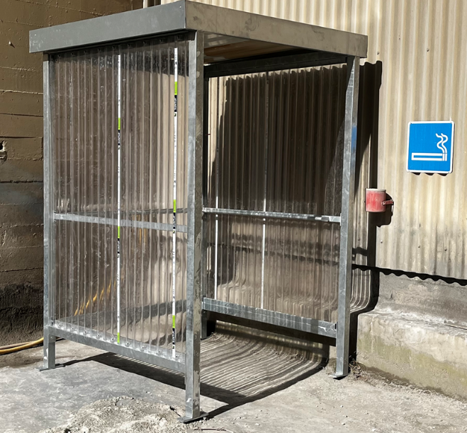
Zones fumeurs
Il est strictement interdit de fumer en dehors de ces zones

Slide 31
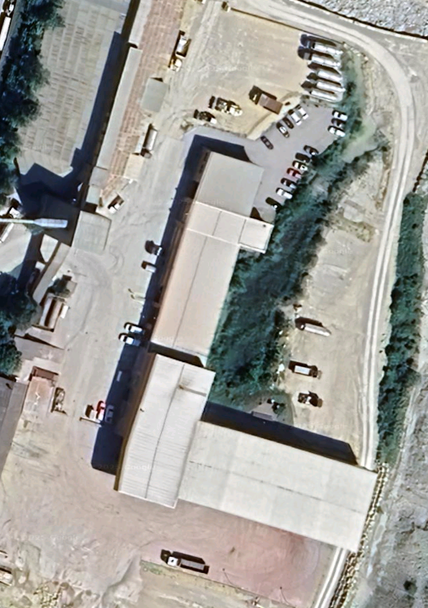

Zones fumeurs
Charuque
Carrière de la Tscharner
Il est strictement interdit de fumer en dehors de ces zones

Slide 32


Conduite à tenir en cas d’urgence
Le N° d’urgence se trouve sur l’autocollant qui vous sera donné lors de votre venue sur site. Vous pouvez également le sauvegarder.

Slide 33




Plan d’évacuation
Point de rassemblement principal
215C
Uniquement si dégagement de fumées empêchant l’accès au point de rassemblement principal
Zone Ex
Voie de fuite
Zone avec substance combustible
Voie de fuite souterraine
Explosifs
Accès au site
Place rassemblement
Poids maximal admissible sur le pont

Slide 34






Hygiène et Santé - Principales mesures et recommandations
Porter un masque en cas de symptômes
Respecter l’ordre et la propreté des vestiaires et locaux sanitaires

Slide 35


Bon comportement dans les salles de réunions
EXCELLENT
BON / SATISFAISANT
MOYEN
Air ambiant pollué
Aération recommandée
MAUVAIS
Air ambiant très pollué
Aération nécessaire
Exemple le 10.12.2021 dans la salle des Anciens Bureaux lors de la formation caristes (6 personnes présentes dans la pièce)

Slide 36

Merci de votre attention

